Slide 1
Муниципальное автономное общеобразовательное учреждение «Средняя общеобразовательная школа № 13 имени Героя Советского Союза Г.Н.Кошкарова»
Знакомьтесь!
Новые книги!
Виртуальная выставка из фонда библиотеки
Выполнил:
педагог-библиотекарь
Савина Н.Г.
Подготовила:
педагог-библиотекарь
Савина Н.Г.

Slide 2
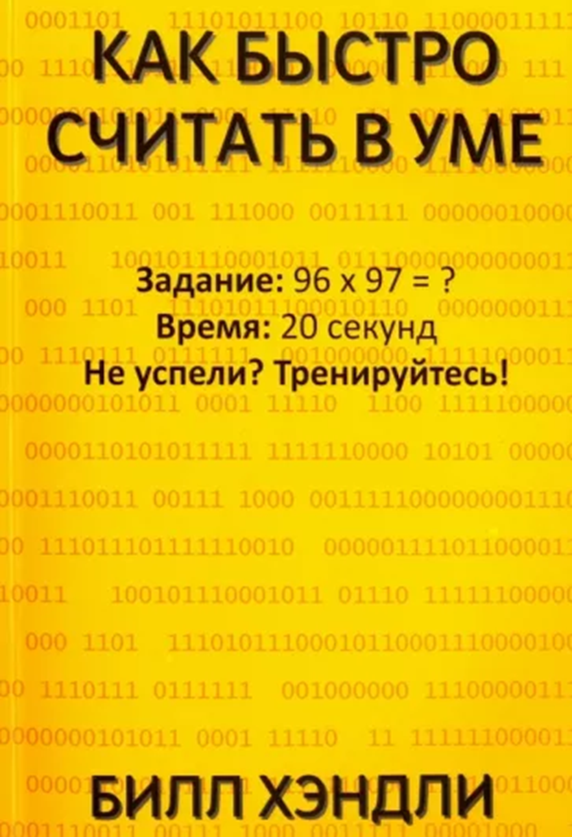
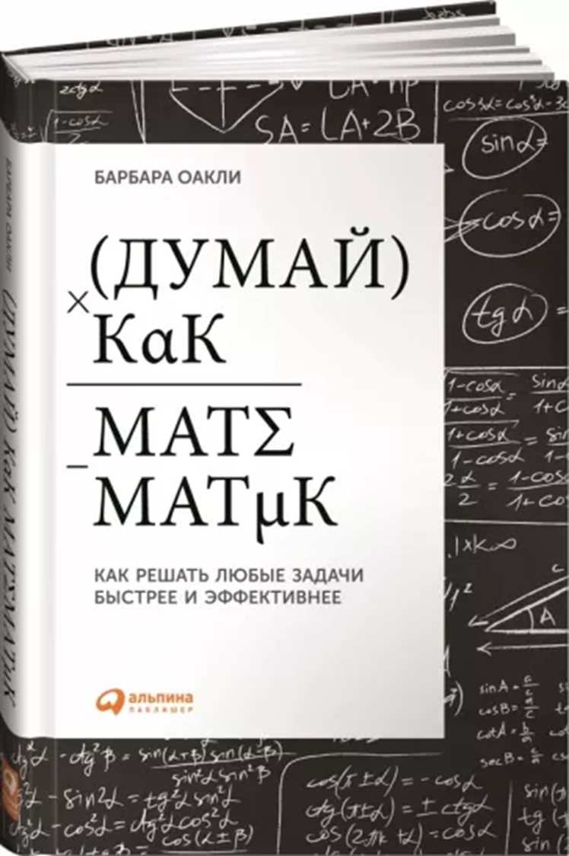
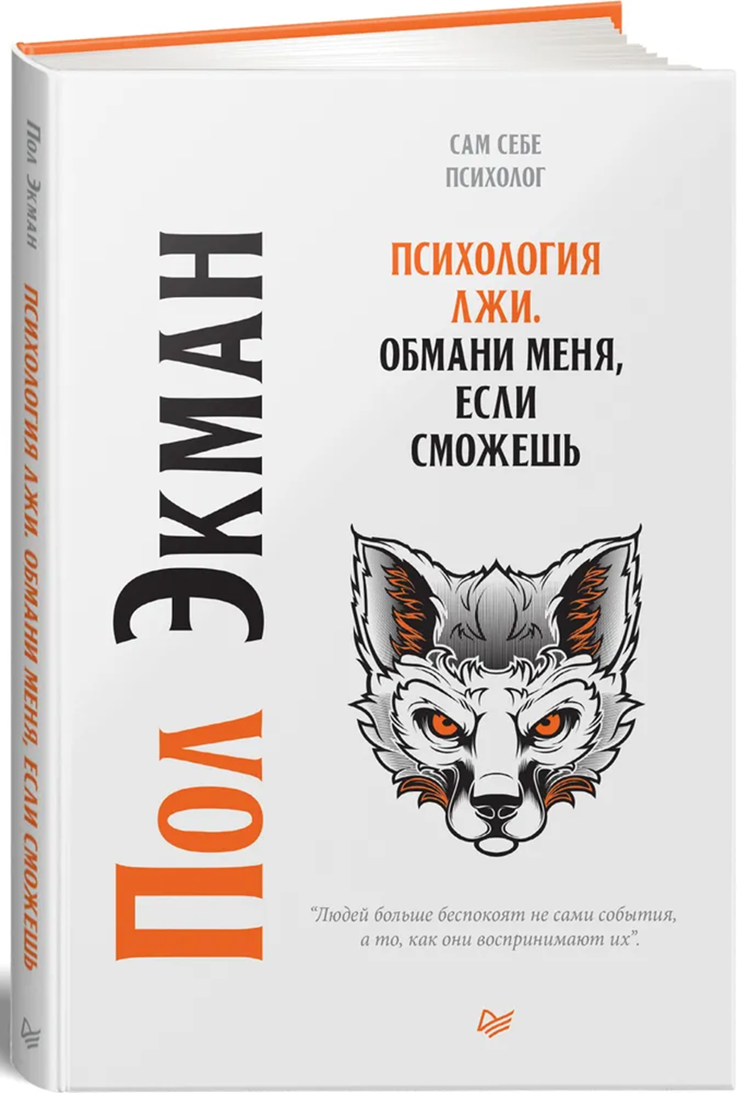
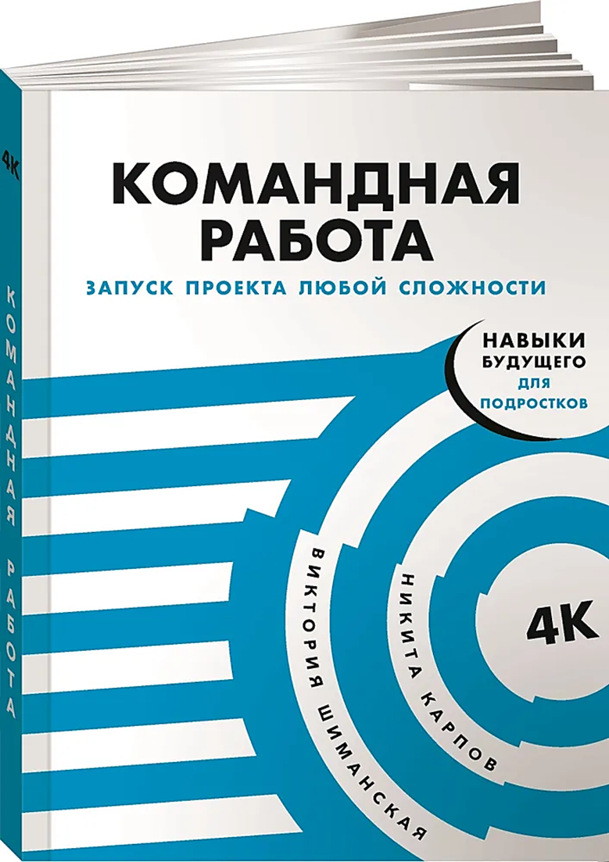
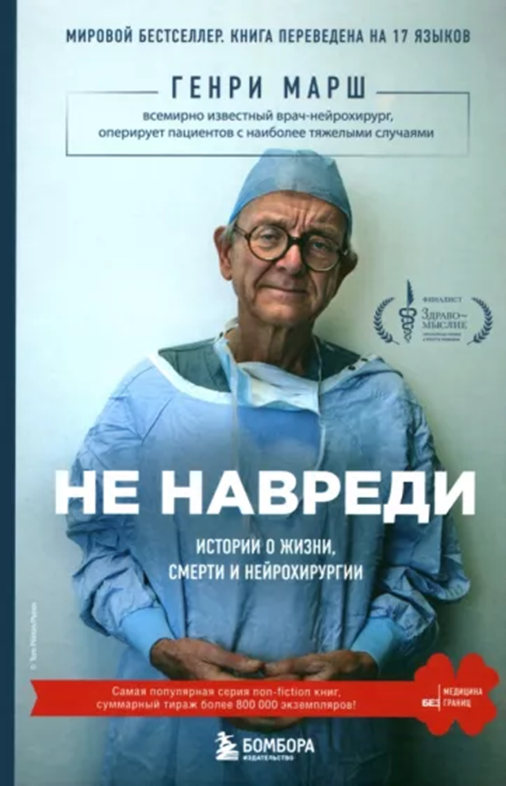
.
Я рада представить вам книги серии «Мотивационная библиотека». Это не учебники, но эти книги многому могут вас научить.

Slide 3
12+
12+
Камп, Питер. Скорочтение. Как запоминать больше, читая в 8 раз быстрее/Питер Камп; пер. с англ. В.Кукушкиной.- 8-е изд. – М.:Манн, Иванов и Фербер,2022. – 320с.
Эта книга представляет собой абсолютно новый формат самоучителя по скорочтению. Вы можете тренироваться, исходя из своей собственной скорости прогресса или из количества времени, которое можете себе позволить на практику, и делать все это на собственном материале, совмещая чтение с обучением. В этой книге вы найдете теории, которые преподают на лучших курсах скорочтения, а также уникальные авторские методики.
Тщательно оберегаемые секреты скорочтения теперь доступны каждому. Любой может взять эту книгу и открыть для себя принципы и навыки, необходимые для быстрого и эффективного чтения.

Slide 4
Микалко, Майкл. Рисовый штурм и еще 21 способ мыслить нестандартно/Майкл Микалко; пер. с англ. Л.Царук, С. Комарова.- 7-е изд. – М.:Манн, Иванов и Фербер,2021. – 416с.
Майкл Микалко - эксперт по креативности. Будучи офицером американской армии, он собрал экспертов НАТО и ученых из разных стран, чтобы понять, как мыслят гении и что происходит в человеческом мозге.
«Рисовый штурм» - сборник упражнений, головоломок и загадок, которые научат вас создавать оригинальные идеи и развивать креативное мышление. Автор не только дает советы, но и рассказывает на примере известных личностей, таких как Генри Форд, Леонардо да Винчи, Стив Джобс, что креативными не рождаются, а становятся.
16+

Slide 5
Темплар,Р. Правила достижения цели: Как получать то, что хочешь /Р. Темплар; пер. с англ. А.Маркелова- 4-е изд. – М.:Альпина нон-фикшн,2022. – 220с.
Обычно, чтобы чего-то добиться в жизни, нам необходимо содействие других людей. Неважно, к чему мы стремимся, - для достижения наших целей нам нужен человек, который скажет "да". Многие люди уверены, что существует особая каста везунчиков, которые добиваются своего, не затрачивая никаких усилий. Однако дело не в везении. Просто эти люди следуют определенным правилам, которые и помогают им достигать поставленных целей. В своей книге Ричард Темплар сформулировал основные принципы, которые научат вас расположить к себе собеседника и быть человеком, в обществе которого приятно находиться. А это, в свою очередь, гарантия того, что окружающие вас люди сами захотят помочь вам осуществить то, к чему вы стремитесь.
0+

Slide 6
Оакли,Б. Думай как математик: Как решать любые задачи быстрее и эффективнее /Б. Оакли; пер. с англ. И.Майгуровой- 4-е изд. – М.:Альпина Паблишер,2022. – 284с.
Принято считать, что математики - это люди, наделенные недюжинными интеллектуальными способностями, которые необходимо развивать с самого детства. И большинству точность и логичность математического мышления недоступна. Барбара Оакли, доктор наук, доказывает, что каждый может изменить способ своего мышления и овладеть приемами, которые используют все специалисты по точным наукам.
Из этой книги вы узнаете почему важно усваивать знания порциями; как преодолеть "ступор" и добиться озарения;
какую роль играет сон в решении сложных задач; что такое прокрастинация, и как с ней бороться; почему практика
0+
вспоминания гораздо эффективнее, чем перечитывание несколько раз одного и того же; что такое "интерливинг", и почему он так полезен для запоминания и усвоения новой информации.

Slide 7
16+
Люмис, Эндрю. Забавы с карандашом. Самый легкий способ научиться рисовать/Эндрю Лумис; пер. с англ. Н.Галактионовой. – М.:КоЛибри,2021. – 120с.
Долгие годы я, профессиональный художник, искал самый простой метод рисования карандашом. Я пришел к выводу, что трудности, с которыми я сталкивался, носят универсальный характер. Совершенствуя свое мастерство, я все-таки нашел метод, удивительным образом сочетающий в себе простоту и точность. Он показал себя очень эффективным для новичков, в том числе тех, кто считал себя абсолютно неспособным к рисованию. Теперь я готов представить этот метод широкому
кругу интересующихся. Поверьте, научиться рисовать с его помощью может каждый. Эта книга создавалась для тех, для кого рисование - приятное времяпровождение на досуге. Именно поэтому она принесет пользу очень многим. Эндрю Лумис.

Slide 8
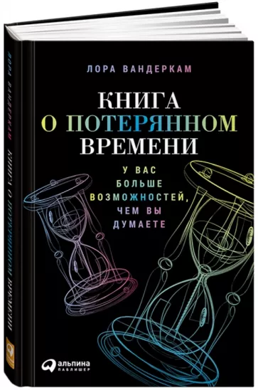
12+
12+
0+
Вандеркам, Л. Книга о потерянном времени. У вас больше возможностей, чем вы думаете:/Лора Вандеркам; пер. с англ. Т.Мамедова.- 2-е изд. – М.:Альпина Паблишер,2022. – 337с.
Вам не хватает времени ни на что? Поздравляем, вы не одиноки. У каждого из нас 24 часа в сутках, но только некоторым удается добиться многого, а остальные тратят время по пустякам и никогда ничего не успевают. Эта книга рассказывает о том, куда на самом деле уходит время и как можно использовать его лучше. О том, как распределить свои часы так,
чтобы добиться прорыва в карьере, и как поменять приоритеты, чтобы сделать личную жизнь интересней. Следуйте рекомендациям автора и вы поймете, что у вас больше времени и возможностей, чем кажется.

Slide 9
6+
Бэтчел, Беверли. Чего ты по-настоящему хочешь? Как ставить цели и достигать их/Беверли Бэтчел; пер. с оригин. издания- 5-е изд. – М.:Манн, Иванов и Фербер,2022. – 160с.-(Ты имеешь значение. Психология для современных подростков).
В подростковом возрасте человек впервые сталкивается с необходимостью самостоятельно планировать дальнейшую жизнь, ставить долгосрочные цели и брать ответственность за их исполнение. Серьезный вызов даже для взрослых, не правда ли?
Эта книга написана для подростков, которые задумываются
о будущем, но пока точно не знают, чего хотят. Она поможет определиться с устремлениями и наметить план достижения целей, научит мотивировать себя и вдохновит на подвиги.

Slide 10
12+
Хэндли, Б. Как быстро считать в уме/Б. Хэндли; пер. с англ. Е.А.Самсонов. – Минск:Попурри,2020. – 304с.
Эта книга содержит элементарные приемы, которые позволят с быстротой молнии выполнять в уме такие вычисления, как умножение, деление, сложение и вычитание чисел, операции с дробями, извлечение квадратного и кубического корней. Совершенно простая методика Билла Хэндли уже зарекомендовала себя во всем мире и доказала свою эффективность на практике.

Slide 11
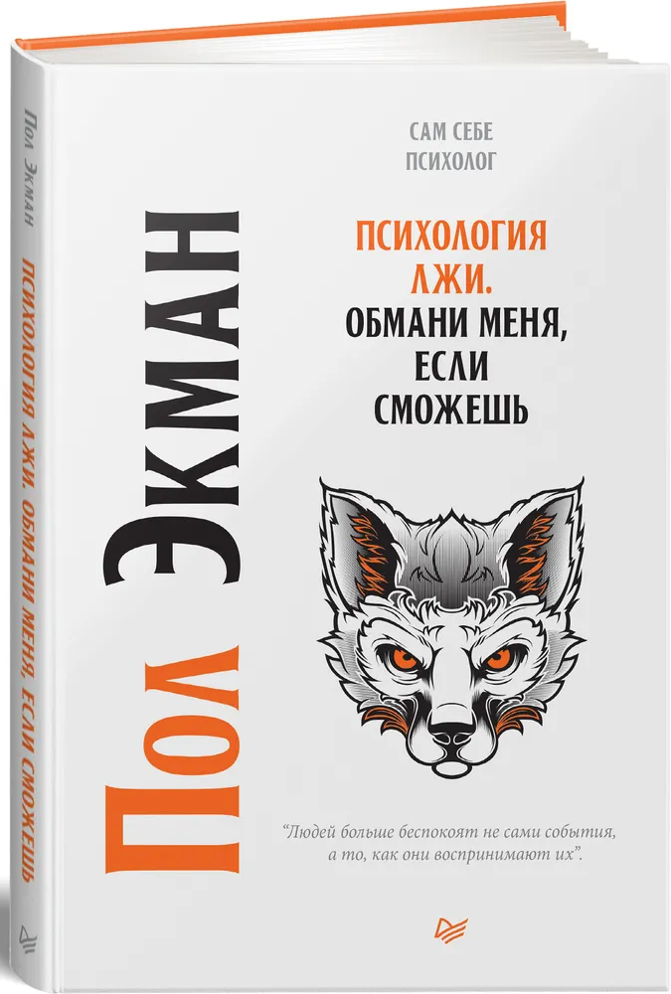
Экман, П. Психология лжи. Обмани меня, если сможешь. - /П. Экман; пер. с англ. - СПб:Питер,2022. – 384с.- (Сам себе психолог).
Правда ли, что современный человек в среднем лжет трижды за десять минут разговора? Как реагировать на то, что ложь проникла во все сферы человеческой жизни? Что делать, если не удается распознать ложь по словам и голосу? В книге Пола Экмана вы найдете исчерпывающие ответы на эти вопросы. Помните, что скрыть обман чрезвычайно сложно. Универсальные микровыражения и микрожесты всегда выдают лжеца, независимо от социального статуса и национальной принадлежности. Научитесь замечать то, чего не видят другие. Книга адресована всем, кто заинтересован в разоблачении лжи: политикам и бизнесменам, врачам и юристам, психологам, педагогам, менеджерам, домохозяйкам, всем, кто не хочет становиться жертвой обмана и психологических манипуляций в профессиональной и личной жизни.
16+

Slide 12
Ильяхов, М. Пиши, сокращай. Как создавать сильный текст/М. Ильяхов, Л.Сарычева. – 3-е изд. М:Альпина Паблишер,2022. – 440с.
Авторы на конкретных примерах показывают, что такое хорошо и что такое плохо в информационных, рекламных, журналистских и публицистических текстах. Как писать письма, на которые будут отвечать, и рассылки, от которых не будут отписываться. Как создавать действенные и не вульгарные рекламные объявления. Как излагать мысли кратко, ясно и убедительно: без языкового мусора, фальши и штампов. Следуя рекомендациям в книге, вы научитесь писать понятно, увлекать читателей и добиваться доверия. Это обязательная книга для копирайтеров, авторов и редакторов, а также дизайнеров, программистов, менеджеров, предпринимателей, руководителей, служащих и всех, кто использует текст в работе.

Slide 13
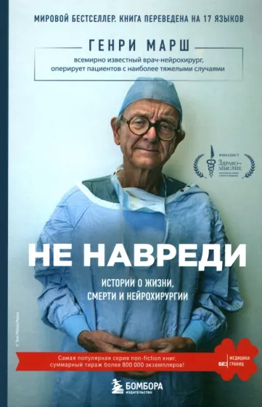
Марш, Генри. Не навреди. Истории о жизни, смерти и нейрохирургии /Генри Марш; пер. с англ. И.Чорного. - М:Эксмо,2021. – 336с. –(Медицина без границ. Книги о тех, кто спасает жизни).
Заболев, мы начинаем видеть в своем враче существо, обладающее сверхспособностями. Мы должны полностью довериться ему, поэтому в надежде на выздоровление наделяем его всеми мыслимыми и немыслимыми качествами. Но соответствует ли это представление действительности? И как самому врачу живется с такой верой в непогрешимость? Книга Генри Марша - это предельно откровенный рассказ о реальной работе и жизни нейрохирурга. На протяжении всей карьеры ее автор размышлял о том, каково это - принимать решения, от которых зависит не только жизнь, но и личность пациента? К чему обязывает понимание того факта, что одно неверное движение скальпелем может лишить этого неподвижно зафиксированного в операционной человека способности мыслить, говорить, сопереживать? Любое вмешательство связано с огромным риском, и порой мастерство хирурга проигрывает слепой случайности. В книге "Не навреди" Генри Марш честно говорит о нейрохирургии, ставшей его призванием.

Slide 14
Байстер, М. Быстрый ум. Как забывать лишнее и помнить нужное /Майк Байстер, Кристин Лоберг; пер. с англ. Н.Лисовой. - М:Альпина нон-фикшн,2022. – 416с. –(Альпина:саморазвитие).
Обладатель одного из самых быстрых математических умов в мире и создатель популярной системы работы с памятью убежден: именно талант запоминать и обрабатывать информацию быстрее других, открывает пути большого успеха. И этот талант можно развивать. Майк Байстер призывает не бояться чисел и тренировать мозг интересными и необычными способами не ради развития математических способностей как таковых. Овладев материалом этой книги, вы сможете освоить в жизни все, что угодно, от иностранных языков до музыки, от кулинарии до умения вести переговоры, общаться и даже налаживать отношения с окружающими. И главное, станете намного увереннее в себе.
0+

Slide 15
Темплар, Р. Правила самоорганизации. Как все успевать, не напрягаясь /Ричард Темплар; пер. с англ. Е.Милицкая.- М:Альпина нон-фикшен,2021. – 212с. –(Альпина:саморазвитие).
Если вам кажется, что дел невпроворот, а их список все растет и растет, если вы вечно все путаете и ничего не можете найти, если жизнь превратилась для вас в отчаянную гонку. Не отчаивайтесь, это исправимо. Для начала расслабьтесь. Повседневность не должна изматывать вас, можно отлично все устроить, не напрягаясь. В этой книге вы найдете секреты тех везунчиков, которые всегда все успевают, никогда не забывают о чужих днях рождения, вовремя расправляются со своими делами и бумагами и при этом им хватает времени спокойно посидеть и отдохнуть. Ричард Темплар с присущими ему мудростью и юмором предлагает 100 простых и безболезненных способов достигать большего ценой меньших усилий и в конечном итоге жить более полной жизнью.
12+

Slide 16
Намаконов, Игорь М. 31 способ заставить мозг работать./ИгорьМ. Намаконов – М:Альпина Паблишер,2022. – 264с.- (4К-навыки будущего).
Игорь М. Намаконов, профессиональный креативщик и тренер творческих состояний, уверен, что креативное мышление - мастхэв в современном мире. Оно помогает оценивать ситуацию с разных сторон, находить нестандартные решения и уверенно чувствовать себя в любых обстоятельствах. Упражнения из книги помогут прокачать насмотренность, научат техникам генерации идей и позволят трезво оценивать уровень чужого креатива.
12+

Slide 17
Шиманская, В. Командная работа. Запуск проекта любой сложности/Виктория Шиманская, Никита Карпов – М:Альпина Паблишер,2022. – 176с.- (4К-навыки будущего).
В жизни как в компьютерной игре: проходить квест в одиночку сложно, а иногда просто невозможно. Гораздо эффективнее подобрать команду, в которой у каждого есть свой талант и своя зона ответственности, и вместе идти к цели.
Виктория Шиманская и Никита Карпов, эксперты в области психологии и развития эмоционального интеллекта, адаптировали проверенные бизнес-методики (целеполагание по SMART, дизайн-мышление, карта эмпатии и т.д.) к подростковым реалиям и показали, как с их помощью можно прокачать один из самых востребованных навыков — умение работать в команде.
12+
Из этой книги вы узнаете, как распределить роли и подобрать подходящих участников в команду, четко и понятно ставить задачи и сроки, разрешать конфликты и находить общий язык с людьми разных темпераментов, вдохновлять и вести за собой команду в трудные времена.
Книга будет особенно полезна школьникам, потому что учеба в школе - это один большой проект. И реализовывать его с командой единомышленников гораздо интереснее.

Slide 18
12+
Шиманская, В. Коммуникация. Найди общий язык с кем угодно/Виктория Шиманская – М:Альпина Паблишер,2022. – 152с.- (4К-навыки будущего).
Виктория Шиманская — доктор психологии и автор первой в России запатентованной методики развития эмоционального интеллекта — уверена, что именно искусство коммуникации делает обычного человека выдающимся. Но самое главное — хорошим коммуникатором может стать каждый. Она подготовила простые, но эффективные упражнения на каждый день. Чтобы выполнять их, не требуется специальных ситуаций и условий. Занимаясь по книге, подростки научатся «читать» собеседника, находить с ним общий язык, отстаивать свои позиции и доносить информацию максимально ясно и понятно. Все это очень пригодится и в школьной, и в обычной жизни.

Slide 19
12+
Непряхин, Н. Критическое мышление. Железная логика на все случаи жизни/Никита Непряхин, Тарас Пащенко – М:Альпина Паблишер,2022. – 192с.- (4К-навыки будущего).
Любому школьнику сложно. Столько уроков, домашних заданий, книг и учебников! Как тут не утонуть в огромном потоке информации? А еще столько личных дел! Как во всем этом не запутаться? Как принимать правильные решения, чтобы потом о них не сожалеть? Книга как раз об этом. Она очень полезная. А самое главное – не скучная. В ней собраны не только любопытные и эффективные советы, но и истории разных ребят. Со своими радостями и горестями, победами и поражениями, проблемами в отношениях с одноклассниками, друзьями, учителями и родителями. В книге рассказано 10 историй, самых что ни на есть настоящих. Порой веселых, а порой грустных. Как поступать в той или иной ситуации? Как работать с информацией? Как не вестись на обман? Как избегать ненужных недоразумений? Как принимать правильные решения? И поможет в этом критическое мышление.

Slide 20
СПАСИБО
ЗА
ВНИМАНИЕ!

